Slide 1
Presentación de fonética
17.2
Palabras con
in-
bi-

Slide 2
Día 1
Notes:
Diga: ¡Hola, lectores! Hoy vamos a leer y escribir palabras y leer oraciones con los prefijos in-, bi-. ¿Listos?
Avance a la siguiente diapositiva.

Slide 3

1. Leer palabras
Notes:
Avance a la diapositiva 4.

Slide 4

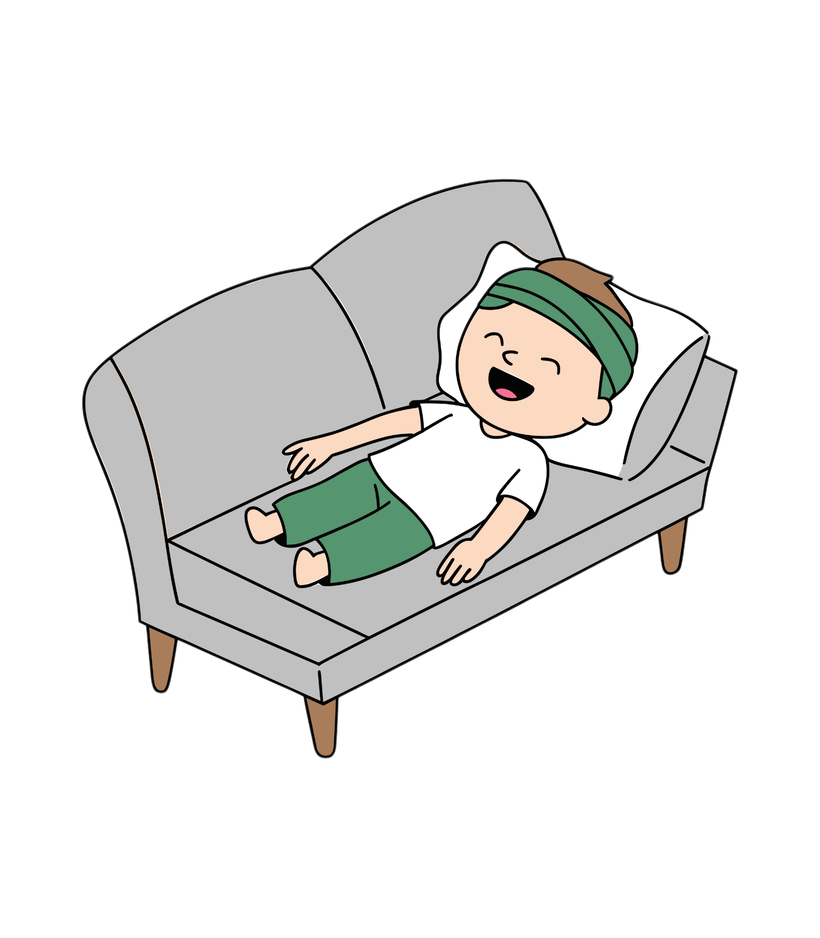

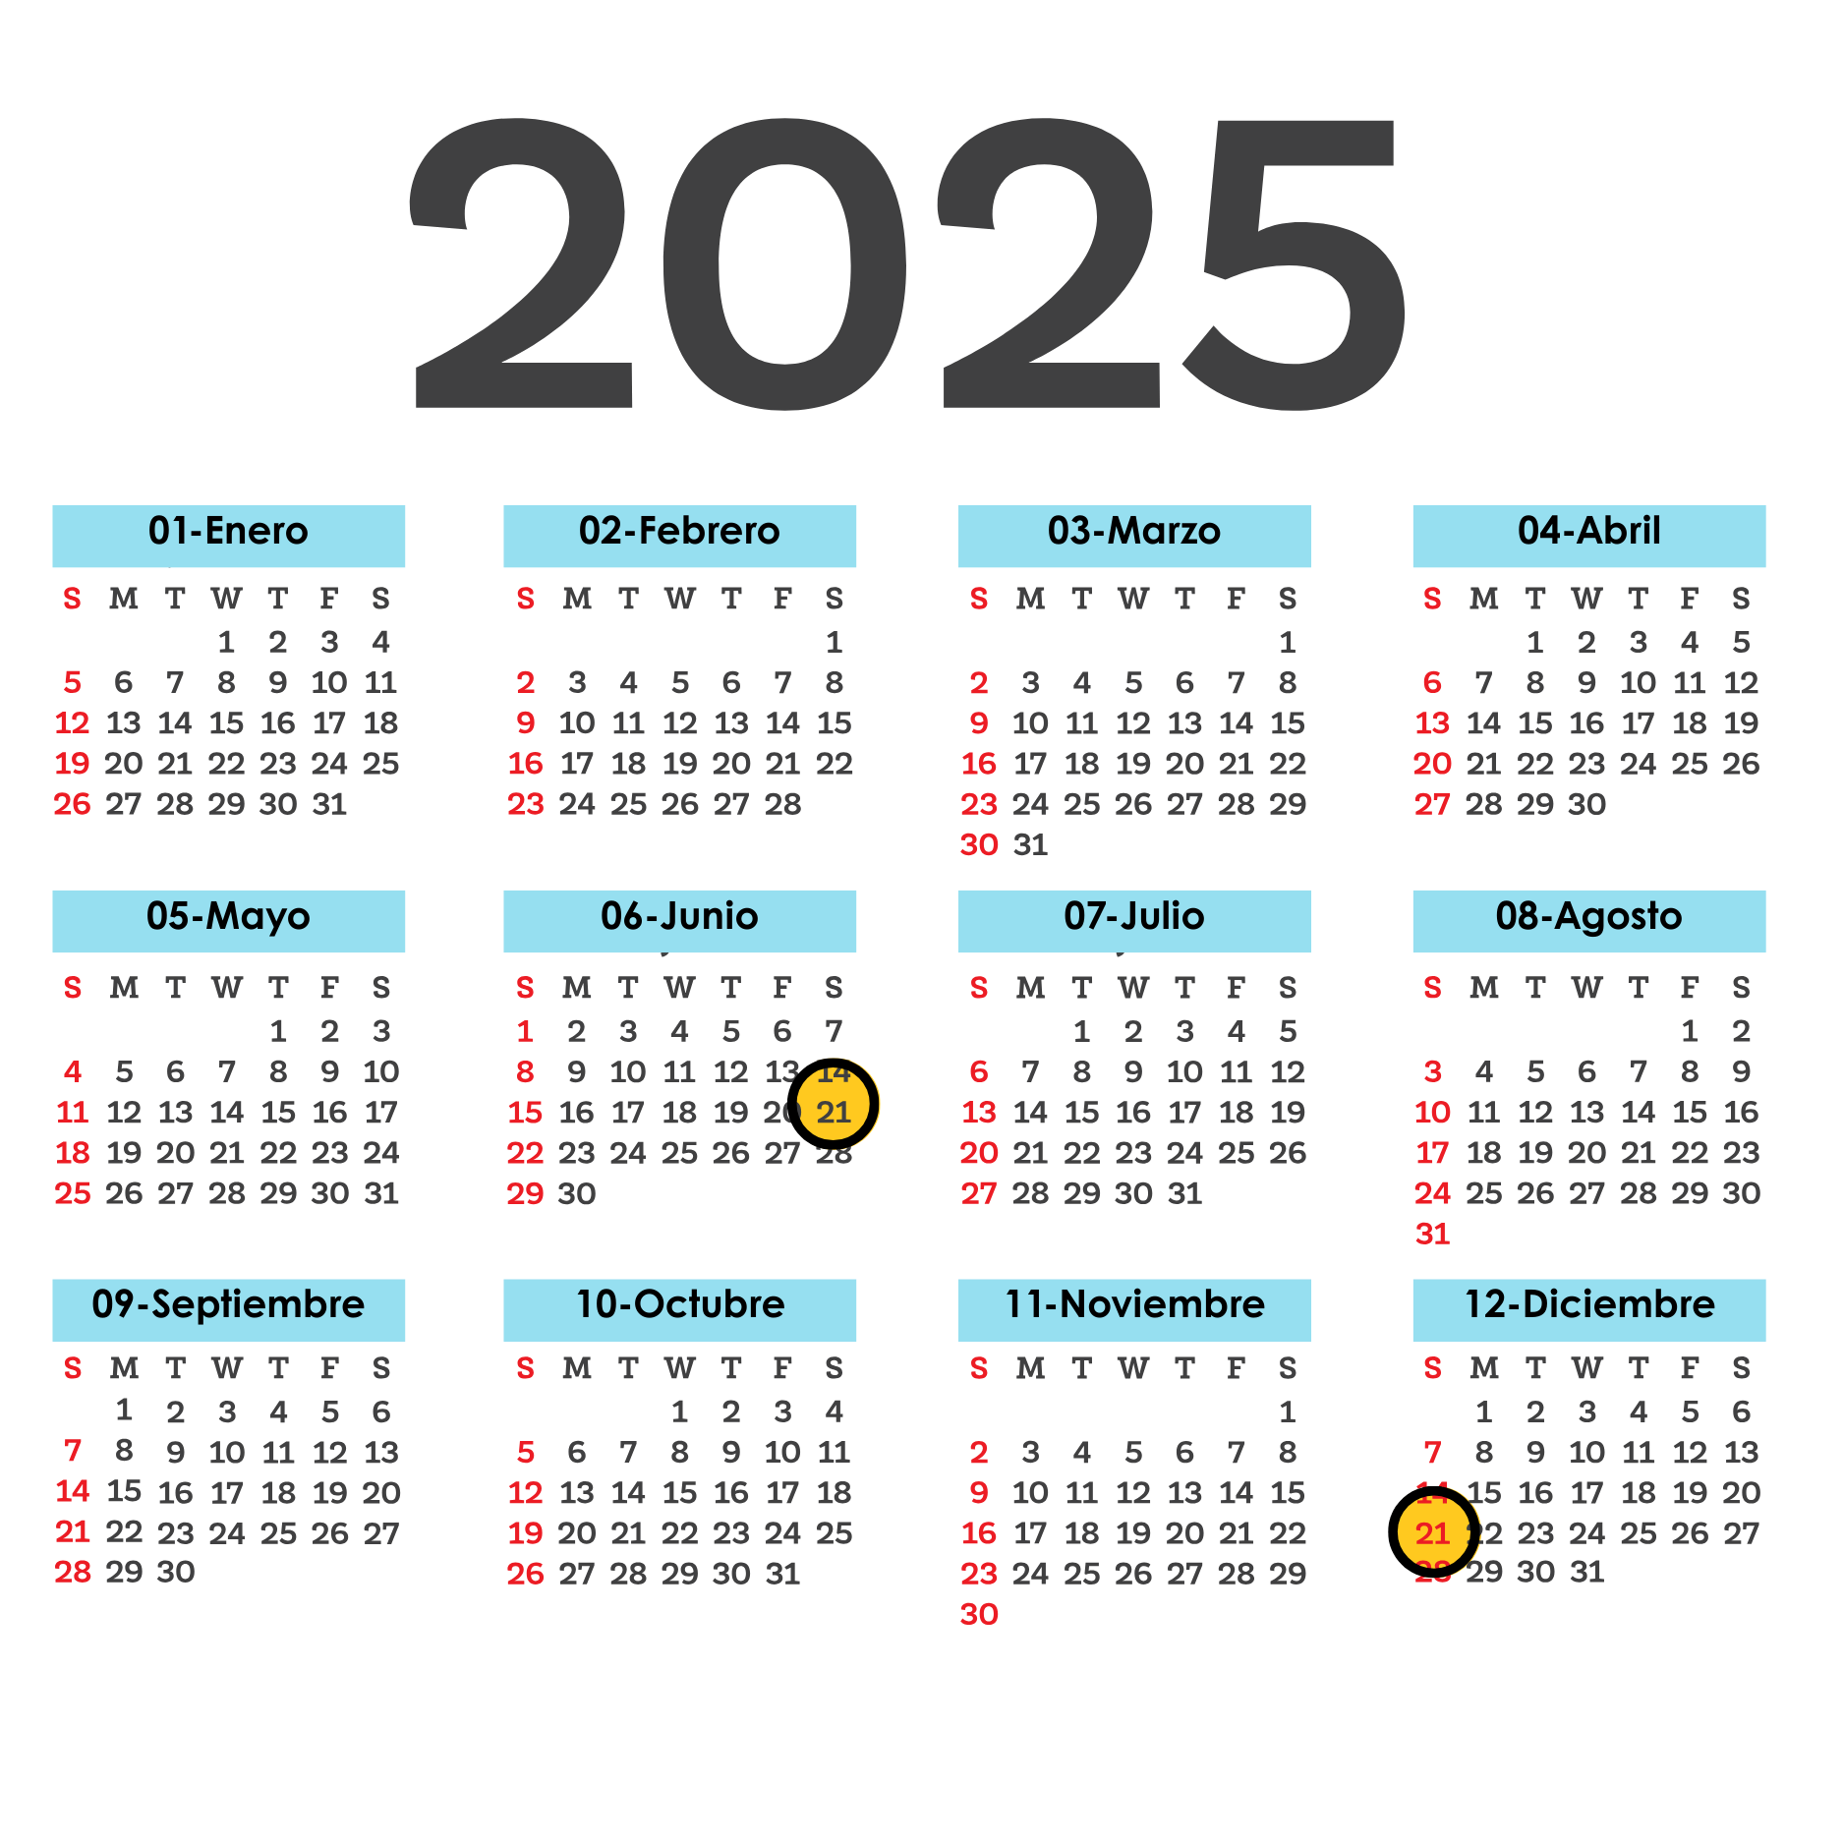
¡Recuerda!
inactivo
in-
bi-
bianual
Notes:
Diga: Hoy vamos a repasar las palabras con los prefijos in- y bi-. Un prefijo es una parte pequeña que va al inicio de una palabra para darle un nuevo significado.
Modele: Escuchen con atención: inactivo. Escucho el prefijo in- en la primera sílaba. Repita con los estudiantes con la palabra bianual.
Diga: Ahora vamos a leer varias palabras con los prefijos in- y bi-.
Avance a la diapositiva 5.

Slide 5
increíble
Notes:
Lea la palabra en voz alta junto con los estudiantes.
Diga: increíble.
Repita si es necesario.
Muestre a los estudiantes las diapositivas 6-12 una a la vez y diga cada palabra en voz alta junto con ellos.
Avance a la siguiente diapositiva.

Slide 6
bicolor
Notes:
Lea la palabra en voz alta junto con los estudiantes.
Diga: bicolor.
Repita si es necesario.
Avance a la siguiente diapositiva.

Slide 7
incorrecto
Notes:
Lea la palabra en voz alta junto con los estudiantes.
Diga: incorrecto.
Repita si es necesario.
Avance a la siguiente diapositiva.

Slide 8
invisible
Notes:
Lea la palabra en voz alta junto con los estudiantes.
Diga: invisible.
Repita si es necesario.
Avance a la siguiente diapositiva.

Slide 9
bilingüe
Notes:
Lea la palabra en voz alta junto con los estudiantes.
Diga: bilingüe.
Repita si es necesario.
Avance a la siguiente diapositiva.

Slide 10
inacción
Notes:
Lea la palabra en voz alta junto con los estudiantes.
Diga: inacción.
Repita si es necesario.
Avance a la siguiente diapositiva.

Slide 11
bicicleta
Notes:
Lea la palabra en voz alta junto con los estudiantes.
Diga: bicicleta.
Repita si es necesario.
Avance a la siguiente diapositiva.

Slide 12
bifocal
Notes:
Lea la palabra en voz alta junto con los estudiantes.
Diga: bifocal.
Repita si es necesario.
Avance a la siguiente diapositiva.

Slide 13

2. ¡Aprendamos juntos!
Notes:
Comience en la diapositiva número 14.

Slide 14
in-
Los prefijos se escriben unidos a la palabra, sin espacio y sin guion → increíble
in
+
creíble
increíble
Notes:
Diga: Hoy vamos a aprender la regla de ortografía de las palabras con los prefijos in- y bi-. (Haga clic)
Señale la regla y lea en voz alta. (Haga clic)
Diga: Recordemos que un prefijo es una parte pequeña que va al inicio de una palabra para darle un nuevo significado. Según la regla, los prefijos se escriben unidos a la palabra, sin espacio y sin guion. (Haga clic)
Señale y lea en voz alta la palabra increíble.
Diga: Al agregar el prefijo in- al inicio de creíble, se forma la palabra increíble. La escribimos como una sola palabra.
Avance a la siguiente diapositiva.

Slide 15
bi-
Los prefijos se escriben unidos a la palabra, sin espacio y sin guion → bicolor
bi
+
color
bicolor
Notes:
Señale y lea en voz alta la palabra bicolor.
Diga: Al agregar el prefijo bi- al inicio de color, se forma la palabra bicolor. La escribimos como una sola palabra.
Avance a la siguiente diapositiva.

Slide 16
in-
Los prefijos se escriben unidos a la palabra, sin espacio y sin guion.
in
+
correcto
incorrecto
Notes:
Diga: Ahora vamos a practicar. Recuerden la regla que aprendimos. Repase la regla si es necesario. (Haga clic)
① Muestre: incorrecto.
Diga: De acuerdo con la regla, los prefijos se escriben unidos a la palabra, sin espacio y sin guion. (Haga clic)
Diga: Leamos juntos: in - correcto, incorrecto. ¿Qué prefijo se agrega a correcto para formar incorrecto? (Pausa) ¡Muy bien, el prefijo in-!
Repita si es necesario.
Avance a la siguiente diapositiva.

Slide 17
bi-
Los prefijos se escriben unidos a la palabra, sin espacio y sin guion.
bi
+
focal
bifocal
Notes:
② Muestre: bifocal.
Diga: De acuerdo con la regla, los prefijos se escriben unidos a la palabra, sin espacio y sin guion. (Haga clic)
Diga: Leamos juntos: bi - focal, bifocal. ¿Qué prefijo se agrega a focal para formar bifocal? (Pausa) ¡Muy bien, el prefijo bi-!
Repita si es necesario.
Avance a la siguiente diapositiva.

Slide 18

3. Ortografía
Notes:
Asegúrese de que todos los estudiantes tengan una pizarra donde practicar.
Avance a la siguiente diapositiva.

Slide 19

invisible
Notes:
Diga: Ahora voy a decir una palabra con los prefijos in- y bi- y luego una oración con esa palabra. Todos van a repetir la palabra y escribirla en su pizarra. Recuerden usar lo que aprendimos sobre las palabras con los prefijos in- y bi-.
Diga: La palabra es invisible. El viento es invisible, pero mueve las hojas. Repitan conmigo: invisible.
Diga: ¿Cuántas sílabas tiene la palabra? (4) in - vi - si - ble. La primera sílaba, in, ¿cuántos sonidos tiene? (2) /i/, /n/. La segunda sílaba, vi, ¿cuántos sonidos tiene? (2) /b/, /i/. La tercera sílaba, si, ¿cuántos sonidos tiene? (2) /s/, /i/. La cuarta sílaba, ble, ¿cuántos sonidos tiene? (3) /b/, /l/, /e/. Invisible, /i/, /n/, /b/, /i/, /s/, /i/, /b/, /l/, /e/.
Pida a los estudiantes que muestren su pizarra después de escribir la palabra para verificar su respuesta.
Repita si es necesario.
Avance a la siguiente diapositiva.

Slide 20
inacción
Notes:
Diga: La palabra es inacción. La inacción es no hacer nada, y eso a veces no ayuda. Repitan conmigo: inacción.
Diga: ¿Cuántas sílabas tiene la palabra? (3) i - nac - ción. La primera sílaba, i, ¿cuántos sonidos tiene? (1) /i/. La segunda sílaba, nac, ¿cuántos sonidos tiene? (3) /n/, /a/, /k/. La tercera sílaba, ción, ¿cuántos sonidos tiene? (4) /s/, /i/, /o/, /n/. Inacción, /i/, /n/, /a/, /k/, /s/, /i/, /o/, /n/.
Pida a los estudiantes que muestren su pizarra después de escribir la palabra para verificar su respuesta.
Repita si es necesario.
Avance a la siguiente diapositiva.

Slide 21
bicolor
Notes:
Diga: La palabra es bicolor. Los ojos de la gata de mi vecina son bicolor. Repitan conmigo: bicolor.
Diga: ¿Cuántas sílabas tiene la palabra? (3) bi - co - lor. La primera sílaba, bi, ¿cuántos sonidos tiene? (2) /b/, /i/. La segunda sílaba, co, ¿cuántos sonidos tiene? (2) /k/, /o/. La tercera sílaba, lor, ¿cuántos sonidos tiene? (3) /l/, /o/, /r/. Bicolor, /b/, /i/, /k/, /o/, /l/, /o/, /r/.
Pida a los estudiantes que muestren su pizarra después de escribir la palabra para verificar su respuesta.
Repita si es necesario.
Avance a la siguiente diapositiva.

Slide 22

4. Palabras de alta frecuencia
Notes:
Diga: Ahora vamos a leer palabras que vemos todo el tiempo y podemos leer rápidamente. Vamos a leer estas palabras juntos.
Muestre a los estudiantes las diapositivas 23-25 una a la vez y lea cada palabra junto con ellos.
Avance a la siguiente diapositiva.

Slide 23
servicio
Notes:
Lea cada palabra junto con los estudiantes.
Diga: servicio.
Repita si es necesario.
Avance a la siguiente diapositiva.

Slide 24
hablar
Notes:
Lea cada palabra junto con los estudiantes.
Diga: hablar.
Repita si es necesario.
Avance a la siguiente diapositiva.

Slide 25
dio
Notes:
Lea cada palabra junto con los estudiantes.
Diga: dio.
Repita si es necesario.
Avance a la siguiente diapositiva.

Slide 26

5. Oraciones
Notes:
Diga: Ahora vamos a leer oraciones. Asegúrate de prestar atención a la puntuación y a la entonación de tu voz. Primero las vamos a leer despacio y luego con más fluidez.
Avance a la siguiente diapositiva.

Slide 27
Es imposible que todos sean iguales.
Notes:
Diga: Vamos a leer juntos esta oración.
Señale la primera palabra, Es, y lea la oración apuntando a cada palabra. Primero despacio y la segunda vez con fluidez.
Pida a los estudiantes que repitan con usted.
Haga clic para indicar la palabra.
Avance a la siguiente diapositiva.

Slide 28
La Antártida es un continente inhabitable para la mayoría de las personas porque hace mucho frío y está cubierta de hielo.
Notes:
Diga: Vamos a leer juntos esta oración.
Señale la primera palabra, La, y lea la oración apuntando a cada palabra. Primero despacio y la segunda vez con fluidez.
Pida a los estudiantes que repitan con usted.
Haga clic para indicar la palabra.
Avance a la siguiente diapositiva.

Slide 29
6. Dictado
Notes:
Avance a la siguiente diapositiva.

Slide 30
Notes:
Asegúrese de que todos los estudiantes tengan una pizarra donde practicar.
Diga: Ahora vamos a escribir una oración. Primero, quiero que me ayuden a contar cuántas palabras tiene. Escuchen atentamente.
Diga: Es imposible que todos sean iguales. ¿Cuántas palabras escucharon? Vamos a repetirla juntos mientras contamos cada palabra. Es (1), imposible (2), que (3), todos (4), sean (5), iguales (6). ¡Tiene seis palabras!
Pida a los estudiantes que escriban todas las palabras de la oración.
Diga: Puedes dividir cada palabra en sílabas y luego en sonidos para asegurarte de escribir todos los sonidos que escuchas correctamente.
Pida a los estudiantes que muestren su pizarra para verificar su respuesta. Repita si es necesario.
Avance a la siguiente diapositiva.

Slide 31
Es imposible que todos sean iguales.
Notes:
Pida a los estudiantes que lean la oración en voz alta y comparen su oración con la oración que muestra la diapositiva.
Anime a los estudiantes a autocorregir su escritura.
Avance a la siguiente diapositiva.

Slide 32

¡Felicidades!
El día está completo,
¡excelente trabajo!

Slide 33
Día 2
Notes:
Diga: ¡Hola, lectores! Hoy vamos a leer y escribir palabras y leer oraciones con los prefijos in-, bi-. ¿Listos?
Avance a la siguiente diapositiva.

Slide 34
1. Leer palabras multisilábicas
Notes:
Avance a la siguiente diapositiva.

Slide 35


¡Recuerda!
inhabitable
in-
bi-
bicampeón
Notes:
Diga: Hoy vamos a repasar las palabras con los prefijos in- y bi-. Un prefijo es una parte pequeña que va al inicio de una palabra para darle un nuevo significado.
Modele: Escuchen con atención: inhabitable. Escucho el prefijo in- en la primera sílaba. Repita con los estudiantes con la palabra bicampeón.
Diga: Ahora vamos a leer varias palabras con los prefijos in- y bi-.
Avance a la diapositiva 36.

Slide 36
insuficiente
Notes:
Lea la palabra en voz alta junto con los estudiantes.
Diga: insuficiente.
Repita si es necesario.
Avance a la siguiente diapositiva.

Slide 37
incomparable
Notes:
Lea la palabra en voz alta junto con los estudiantes.
Diga: incomparable.
Repita si es necesario.
Avance a la siguiente diapositiva.

Slide 38
bilateral
Notes:
Lea la palabra en voz alta junto con los estudiantes.
Diga: bilateral.
Repita si es necesario.
Avance a la siguiente diapositiva.

Slide 39
inaceptable
Notes:
Lea la palabra en voz alta junto con los estudiantes.
Diga: inaceptable.
Repita si es necesario.
Avance a la siguiente diapositiva.

Slide 40
binocular
Notes:
Lea la palabra en voz alta junto con los estudiantes.
Diga: binocular.
Repita si es necesario.
Avance a la siguiente diapositiva.

Slide 41
inagotable
Notes:
Lea la palabra en voz alta junto con los estudiantes.
Diga: inagotable.
Repita si es necesario.
Avance a la siguiente diapositiva.

Slide 42
inapropiado
Notes:
Lea la palabra en voz alta junto con los estudiantes.
Diga: inapropiado.
Repita si es necesario.
Avance a la siguiente diapositiva.

Slide 43
bidireccional
Notes:
Lea la palabra en voz alta junto con los estudiantes.
Diga: bidireccional.
Repita si es necesario.
Avance a la siguiente diapositiva.

Slide 44
2. Ortografía
Notes:
Asegúrese de que todos los estudiantes tengan una pizarra donde practicar.
Avance a la siguiente diapositiva.

Slide 45
inhabitable
Notes:
Diga: Ahora voy a decir una palabra con los prefijos in- y bi- y luego una oración con esa palabra. Todos van a repetir la palabra y escribirla en su pizarra. Recuerden usar lo que aprendimos sobre las palabras con los prefijos in- y bi-.
Diga: La palabra es inhabitable. La casa vieja está inhabitable y nadie puede vivir allí. Repitan conmigo: inhabitable.
Diga: ¿Cuántas sílabas tiene la palabra? (5) i - nha - bi - ta - ble. La primera sílaba, i, ¿cuántos sonidos tiene? (1) /i/. La segunda sílaba, nha, ¿cuántos sonidos tiene? (2) /n/, /a/. La tercera sílaba, bi, ¿cuántos sonidos tiene? (2) /b/, /i/. La cuarta sílaba, ta, ¿cuántos sonidos tiene? (2) /t/, /a/. La quinta sílaba, ble, ¿cuántos sonidos tiene? (3) /b/, /l/, /e/. Inhabitable, /i/, /n/, /a/, /b/, /i/, /t/, /a/, /b/, /l/, /e/.
Pida a los estudiantes que muestren su pizarra después de escribir la palabra para verificar su respuesta.
Repita si es necesario.
Avance a la siguiente diapositiva.

Slide 46
binoculares
Notes:
Diga: La palabra es binoculares. Pablo usó sus binoculares para ver las aves volar de lejos. Repitan conmigo: binoculares.
Diga: ¿Cuántas sílabas tiene la palabra? (5) bi - no - cu - la - res. La primera sílaba, bi, ¿cuántos sonidos tiene? (2) /b/, /i/. La segunda sílaba, no, ¿cuántos sonidos tiene? (2) /n/, /o/. La tercera sílaba, cu, ¿cuántos sonidos tiene? (2) /k/, /u/. La cuarta sílaba, la, ¿cuántos sonidos tiene? (2) /l/, /a/. La quinta sílaba, res, ¿cuántos sonidos tiene? (3) /r/, /e/, /s/. Binoculares, /b/, /i/, /n/, /o/, /k/, /u/, /l/, /a/, /r/, /e/, /s/.
Pida a los estudiantes que muestren su pizarra después de escribir la palabra para verificar su respuesta.
Repita si es necesario.
Avance a la siguiente diapositiva.

Slide 47
inagotable
Notes:
Diga: La palabra es inagotable. La maestra tiene una energía inagotable para ayudar a todos. Repitan conmigo: inagotable.
Diga: ¿Cuántas sílabas tiene la palabra? (5) i - na - go - ta - ble. La primera sílaba, i, ¿cuántos sonidos tiene? (1) /i/. La segunda sílaba, na, ¿cuántos sonidos tiene? (2) /n/, /a/. La tercera sílaba, go, ¿cuántos sonidos tiene? (2) /g/, /o/. La cuarta sílaba, ta, ¿cuántos sonidos tiene? (2) /t/, /a/. La quinta sílaba, ble, ¿cuántos sonidos tiene? (3) /b/, /l/, /e/. Inagotable, /i/, /n/, /a/, /g/, /o/, /t/, /a/, /b/, /l/, /e/.
Pida a los estudiantes que muestren su pizarra después de escribir la palabra para verificar su respuesta.
Repita si es necesario.
Avance a la siguiente diapositiva.

Slide 48

3. Análisis morfológico
Notes:
Diga: Hoy vamos a aprender sobre los prefijos y su significado. Un prefijo es una parte de una palabra que va al principio para darle un nuevo significado.
Avance a la siguiente diapositiva.

Slide 49
in
+
visible
invisible
Notes:
Señale y lea en voz alta el prefijo in- y la palabra visible.
Modele: El prefijo in- puede significar “no” o “lo contrario”. La palabra visible significa “que se puede ver”. Al agregar el prefijo in- al inicio de la palabra, el significado cambia. Invisible significa “que no se puede ver”.
Avance a la siguiente diapositiva.

Slide 50
bi
+
campeón
bicampeón
Notes:
Señale y lea en voz alta prefijo bi- y la palabra campeón.
Diga: El prefijo bi- puede significar “dos” o “dos veces”. La palabra campeón significa “triunfo”. Al agregar el prefijo bi- al inicio de la palabra, el significado cambia. Bicampeón significa “que ha sido campeón dos veces”.
Diga: Ahora vamos a aprender más palabras con prefijos y a determinar su significado.
Avance a la siguiente diapositiva.

Slide 51
in
+
suficiente
insuficiente
Notes:
Señale y lea en voz alta el prefijo in- y la palabra suficiente.
Modele: El prefijo in- puede significar “no” o “lo contrario”. La palabra suficiente significa “que alcanza”. Al agregar el prefijo in- al inicio de la palabra, el significado cambia. Insuficiente significa “que no alcanza”.
Avance a la siguiente diapositiva.

Slide 52
bi
+
color
bicolor
Notes:
Señale y lea en voz alta prefijo bi- y la palabra color.
Diga: El prefijo bi- puede significar “dos” o “dos veces”. La palabra color significa “tonalidad”. Al agregar el prefijo bi- al inicio de la palabra, el significado cambia. Bicolor significa “que tiene dos colores o tonalidades”.
Avance a la siguiente diapositiva.

Slide 53
in
+
agotable
inagotable
Notes:
Señale y lea en voz alta el prefijo in- y la palabra agotable.
Modele: El prefijo in- puede significar “no” o “lo contrario”. La palabra agotable significa “que se acaba”. Al agregar el prefijo in- al inicio de la palabra, el significado cambia. Inagotable significa “que no se acaba”.
Avance a la siguiente diapositiva.

Slide 54
in
+
anual
bianual
Notes:
Señale y lea en voz alta prefijo bi- y la palabra anual.
Diga: El prefijo bi- puede significar “dos” o “dos veces”. La palabra anual significa “que ocurre una vez al año”. Al agregar el prefijo bi- al inicio de la palabra, el significado cambia. Bianual significa “que ocurre dos veces al año”.
Avance a la siguiente diapositiva.

Slide 55

4. Desarrollo de la fluidez
Notes:
Avance a la siguiente diapositiva.

Slide 56
Es imposible que todos sean iguales.
Notes:
Señale la oración: Es imposible que todos sean iguales.
Modele cómo leer con entonación y señale la pausa en los signos de puntuación.
Muestre a los estudiantes las diapositivas 57-59 una a la vez y lea cada oración en voz alta junto con ellos modelando cómo leer con entonación haciendo las pausas apropiadas.
Avance a la siguiente diapositiva.

Slide 57
Algunos continentes están separados por océanos, mientras que otros están más cerca entre sí.
Notes:
Lea la oración junto con los estudiantes.
Escuche la lectura oral de las palabras por parte de los estudiantes y, si es necesario, pídales que lean más despacio.
Avance a la siguiente diapositiva.

Slide 58
En cada continente viven personas con culturas, idiomas y tradiciones diferentes.
Notes:
Lea la oración junto con los estudiantes.
Escuche la lectura oral de las palabras por parte de los estudiantes y, si es necesario, pídales que lean más despacio.
Avance a la siguiente diapositiva.

Slide 59
Australia es el continente más pequeño y alberga animales increíbles que no se encuentran en otros lugares.
Notes:
Lea la oración junto con los estudiantes.
Escuche la lectura oral de las palabras por parte de los estudiantes y, si es necesario, pídales que lean más despacio.
Avance a la siguiente diapositiva.

Slide 60
¡Felicidades!
El día está completo,
¡excelente trabajo!

